Slide 1
01
多核SoC总线ESL建模
架构设计与建模实践
互连资源管理、存储侧聚合与包级时序近似
内部经验交流
基于三个月实习项目的实践与思考
Notes:
【主讲 1】多核SoC总线ESL建模与性能探索实践
建议用时：0.75分钟。
大家好，今天想结合这三个月的实习工作，分享多核总线性能模型的搭建过程。重点不是逐个介绍模块，而是讲清楚为什么需要这套环境、建模时如何做取舍，以及实验结果怎样帮助我们提出更具体的架构问题。ESL在这里指电子系统级建模，SoC指片上系统。
放映路线：默认主讲第1至29页，约45分钟，讨论另留10分钟。30分钟场次可选择同名自定义放映，压缩机制细节和排查案例。60分钟场次可按听众问题选讲第30至33页附录，不必逐页念完。

Slide 2
分享内容：架构设计与建模取舍
02
重点讨论一笔事务如何推进，以及竞争、阻塞和数据共享如何进入性能模型。
01
背景与系统边界
近SoC环境需要表达哪些约束
02
互连与资源管理
交叉节点、槽位池、跨环转发与链路时序
03
存储侧事务与聚合
HA读合并、写冲突和L2返回组织
04
实验验证与后续方向
用吞吐、尾延迟和物理流量解释设计影响
Notes:
建议用时：0.5分钟
这次主要分享架构设计过程。先用总体拓扑和事务路径建立共同背景，再展开互连资源和存储侧事务，最后用少量实验说明这些机制的影响。详细地址模式和补充曲线放在附录，讨论时可以展开。
实现依据：本项目PPT与源码模块划分。示意图中的请求编号和相对时刻用于解释机制，不是新增实验数据。

Slide 3
建模背景：核侧需要怎样的系统环境
03
核发出的访存请求，最终会受到互连竞争和存储服务能力的共同影响。
早期架构探索的缺口
如果只给核侧一个固定延迟、无限带宽的存储响应，
就难以观察多核竞争、队列积压和返回路径拥塞。
MTE与LD/ST通路
数据搬运通路（MTE）与加载/存储通路（LD/ST）
需要评估请求粒度、并发深度和反压对完成时间的影响。
核与SoC协同设计
共享数据在哪里合并、资源由哪一侧管理、请求何时完成，
需要在统一的事务语义和观察口径下讨论。
Notes:
【主讲 3】建模背景
建议用时：1.5分钟。
这个选题的出发点，是在早期核仿真中补上一段更接近SoC的总线和存储环境。主管反馈也指出，这正是当前AI核ESL仿真值得补充的一部分。核侧看到的完成时间不只由存储延迟决定，还包括多核竞争、队列等待和返回链路。因此，这个平台希望为MTE以及LD/ST通路的请求组织和资源配置提供可观察的系统环境。这里讲的是能够支持的研究问题，并不表示本阶段已经接入真实核负载或完成架构定型。
依据与来源：
用户提供的主管反馈。MTE采用项目内术语，本文以数据搬运通路说明，不自行扩写未经确认的英文全称。
核与SoC协同讨论：MTE的数据搬运粒度、LD/ST访问顺序、共享数据的责任边界，应放在共同的系统约束中评估。L1.5等共享层议题先对齐语义，再比较方案。

Slide 4
本阶段工作与模型边界
04
在现有事件驱动框架中，搭建可配置的总线与存储性能探索环境。
范围 | 当前表达方式 | 可以回答的问题
互连与事务 | H/V环网、读写路径、仲裁与反压 链路序列化、跨环转发、槽位管理 | 请求能否正确完成 哪些资源限制系统吞吐
存储与数据复用 | HA读合并及写冲突保护 L2返回组织、后端队列与在途额度 | 重复读取和重复返回能减少多少 后端服务能力如何影响核侧
本阶段的近似 | 包与槽位粒度的时序模型 配置命中率，抽象存储后端 | 适合做机制与参数趋势分析 尚需SoC ESL校准绝对时延
本人工作：模型实现、测试与性能统计，以及架构、接口和参数说明。
Notes:
【主讲 4】本阶段工作与模型边界
建议用时：1.5分钟。
我主要完成了模型实现、测试和统计分析，并整理架构与接口文档。模型使用C++事件驱动框架，以包和环形槽位为主要调度单位。已经表达了事务、队列、仲裁、反压与逐链路带宽占用。缓存命中和存储后端采用参数化近似，完整目录一致性、真实缓存替换、HBM控制器微结构及Atomic语义不属于这次已验证的范围。先明确这些边界，后面才不会把趋势分析误读成硬件绝对性能预测。

Slide 5
当前平台的H/V Ring拓扑
05
8个计算核分属2条V-Ring，通过共享H-Ring连接4组HA／内存端口与L2 Buffer
双垂直环与共享水平环拓扑
图示核与存储端
单向传输换环1次
V-Ring 0 · M0–M3
V-Ring 1 · M4–M7
HBM
HBM
Master 0
Master 1
HA 0
MemPort
L2 Buffer 0
L2 Buffer 2
HA 2
MemPort
Master 4
Master 5
RBRG
-L1
H_TO_V_DAT
RBRG
-L1
V_TO_H_REQ
共享 H-Ring
Master 2
Master 3
HA 1
MemPort
L2 Buffer 1
L2 Buffer 3
HA 3
MemPort
Master 6
Master 7
HBM
HBM
节点组成：每条V-Ring含4个计算核接入节点与1个桥接节点。H-Ring含2个桥接节点、4个HA端口和4个L2 Buffer。
图中HBM表示后端存储抽象。蓝色为数据返回路径，红色为计算核发往存储端的请求路径。
Notes:
【主讲 5】当前平台的H/V Ring拓扑
建议用时：2分钟。
这页先看空间组织。8个请求端分别接入两条垂直环，每条垂直环有4个计算核接入节点和1个桥接节点。共享水平环连接两个桥接端、四个HA端口和四个L2返回缓冲。红色线表示请求发往存储端，蓝色线表示数据返回。RBRG在这里按环间桥接器理解，HA按存储侧事务管理模块理解。图中的HBM由后端模型近似，并非展开完整存储控制器。当前实验是两条垂直环连接一条共享水平环，目标方案的多水平环示意放在附录。

Slide 6
读写事务的端到端路径
06
读请求 REQ
读事务：请求与数据分离
Master
V-Ring
RBRG
H-Ring
HA
内存端口
读地址沿REQ子网，经V-Ring、RBRG和H-Ring到达HA。
HA组织读取，完成数据交由L2 Buffer缓冲和分发。
读数据沿DAT子网返回目标V-Ring，再交付请求端。
读数据 DAT
Master
V-Ring
RBRG
H-Ring
L2 Buffer
写请求与写数据 REQ / DAT
Master
V-Ring
RBRG
H-Ring
HA
内存端口
写事务：配对后提交
写完成响应 RSP
写请求WR与写数据WR_DAT分别传输，可在不同周期到达。
内存端口按事务标识配对，后端返回响应后，经RSP子网送回请求端。
Master
V-Ring
RBRG
H-Ring
HA
内存端口
协议分工：REQ传递地址，DAT搬运数据，RSP返回写完成状态。
Notes:
【主讲 6】读写事务的端到端路径
建议用时：1.5分钟。
读请求沿REQ请求子网发到HA，数据完成后由L2 Buffer组织，沿DAT数据子网返回。写请求和写数据分别传输，内存端口按事务标识配对，后端接收成功后，再经RSP响应子网返回完成状态。一个容易混淆的地方是完成的含义：这里的写响应表示模型约定的后端接收完成，不能直接等同于真实HBM中的持久化完成。把接口语义先说清楚，模块之间才能使用同一个判断标准。
写路径说明：WR与WR_DAT按事务标识配对。写数据后端响应进入Ring的RSP注入队列后，HA释放该写事务的同缓存行保护。仅接口接收不代表所有端点均已完成消费。源码依据：tm_ring_mem_port.cc::recv_wr_dat_rsp。

Slide 7
交叉节点：仲裁与反压
07
交叉节点（Cross Station）连接本地端点与环网，协调过站转发、注入和弹出。
双向独立仲裁
Cross Station
Inject CW
Eject Queue
Inject CCW
Node
Interface
顺时针（CW）与逆时针（CCW）
分别选择过站包或本地待发送包。
共享弹出队列
Queue
Queue
Queue
两个方向的目的包竞争同一队列。
弹出仲裁决定本轮由哪一路进入。
RR
Reg_Out
RR_CW
Transit ↔ Local
Reg_In
推进的条件
Reg_In
RR_CCW
Transit ↔ Local
Reg_Out
下游成功接收后才推进状态。
受阻时保留数据与队首位置。
Notes:
【主讲 7】交叉节点的仲裁与反压
建议用时：1.5分钟。
交叉节点可以理解为环上经过流量与本地流量的交汇处。两个方向分别进行仲裁，但目的弹出队列共享，所以要额外决定谁能够进入。这里我最关注的不是画出几个多路选择器，而是所有状态在什么条件下推进。队列有没有空间、仲裁有没有成功、下游是否真正接收，这些条件要一致。否则一个局部的提前出队，就可能破坏整个事务的完成关系。

Slide 8
槽位池：环上容量如何申请与归还
08
槽位池（Slot Pool）按REQ、RSP、DAT子网及CW、CCW方向分别计数，不另存一份数据。
普通注入与退出
容量来自模型存储位置
单方向容量
= 节点数 ×（链路流水深度 + 1）
本地队首
等待注入
申请一个槽位
占用数加1
环上转发
占用保持
向链路提交失败：撤销申请，队首保留
始终保留一个空槽
L为单跳传播延迟
流水深度 = max(1, L + 1)
5节点、L=1：容量15
普通申请最多占用14个
归还槽位
占用数减1
退出环网
无替换或保留
原位替换：旧包退出、新包接替，占用数不变
预留空槽为闭环反压传播保留空间。I/E-tag进一步处理注入机会和目的弹出容量。
Notes:
建议用时：2分钟
槽位池管理的是每条有向子网的占用数量，数据仍保存在链路和节点中。普通注入先申请一个额度，链路拒收时立即归还，来源队首不动。包转发过程中只搬移已有槽位，不重复申请。没有替换或保留标记时，退出环网会归还额度。若本地包接替原有槽位，计数不变。多播仍有接收者时也不能提前归还。容量公式来自当前模型的存储深度，不能直接解释为实际芯片的物理缓冲规模。
实现依据：aicore/code/tm_ring_slot_pool.h；tm_ring_cross_station.cc::try_normal_injection、try_slot_replacement、release_ring_slot。示意图中的请求编号和相对时刻用于解释机制，不是新增实验数据。

Slide 9
活性保护：注入与弹出分别保留机会
09
有限槽位和有限队列下，局部等待可能持续影响环上的其他事务。
I-tag保护注入
槽位池（Slot Pool）分配失败时，为本地队首保留后续注入机会。
C
I-tag
CS N-1
CS N
Inject Queue · local
Inject Queue · local
A2
A3
A4
A5
×
A1
A2
A3
A4
A5
E-tag保护弹出
A1
B6
×
B6
B5
B4
B3
B2
目的队列满时，目标包继续绕行，
并保护返回时需要的弹出空间。
B5
B4
B3
B2
B1
Eject Queue · full
Eject Queue · full
E-tag：B6使用预留弹出空间
E-tag
CS N+1
I-tag：A1接替释放的环槽位
D
图中的恢复过程
消费B1后释放弹出空间。
B6返回并弹出，A1接替槽位注入。
Notes:
【主讲 8】I-tag与E-tag活性保护
建议用时：2分钟。
左侧队列已满，B6虽然到了目的节点，却暂时不能弹出。让它继续绕行可以避免停在节点上阻塞环路，但还要防止它下一轮返回时继续拿不到空间，因此需要E-tag保护弹出容量。与此同时，本地A1拿不到新的环形槽位，需要I-tag保护注入机会。右图表示空间释放后的恢复过程。两个标记保护的资源不同，不能相互替代，也不能只用一个等待计数来解释。这个例子带来的经验是，活性机制应该绑定具体资源及释放条件。

Slide 10
RBRG跨环路径与方向资源
10
V-Ring端
H-Ring端
四条协议路径
V端
接口
V_TO_H_REQ
REQ
CW Queue
H端
接口
V-Ring向H-Ring传递请求和写数据。
H-Ring向V-Ring返回完成响应和读数据。
CCW Queue
V端
接口
V_TO_H_DAT
WR DAT
CW Queue
H端
接口
CCW Queue
按方向配置资源
各路径分别设置CW和CCW Queue及串行化资源。
目标注入队列可接收，且串行化资源空闲时，才允许换环。
V端
接口
CW Queue
H_TO_V_RSP
RSP
H端
接口
CCW Queue
V端
接口
CW Queue
H_TO_V_DAT
RD DAT
H端
接口
CCW Queue
启动后的数据归属
启动成功后来源出队，由串行化器持有包，随后交给目标注入队列。
方向说明：CW为顺时针，CCW为逆时针。队列和串行化资源按协议路径与方向组织。
Notes:
【备用页 30】RBRG方向队列
建议用时：2分钟。
按问题选讲。RBRG表示本设计的环间桥接模块，不自行扩写英文全称。四条路径分别承担垂直到水平的请求与写数据，以及水平到垂直的完成响应与读数据。路径进一步按方向配置队列和串行化资源。目标队列能接收且串行化资源可用时才换环，成功后推进来源队首。
当前实现细节：启动时检查目标方向注入容量和串行化资源，来源队首随即出队，RBRG串行化器接管包；经过Sᵦ−1周期交给目标注入队列，Sᵦ周期后恢复带宽。详见下一页。

Slide 11
跨环交接：来源队列与串行化器的责任边界
11
一次换环包含启动检查、串行化暂存和目标注入，三个时刻对应不同的状态变化。
来源弹出队列
保留队首包
RBRG串行化器
接管包并占用带宽
目标注入队列
进入新的Ring段
启动条件
启动时刻 t
交接与带宽恢复
目标方向有注入空间
对应串行化器空闲
条件不满足则来源不出队
来源队首出队
包由串行化器持有
当前方向带宽进入忙状态
t + Sᵦ − 1：进入目标队列
t + Sᵦ：换环带宽恢复
目标环首跳重新计序列化
Sᵦ = max(1, ceil(P / Wᵦ))
P为包字节数，Wᵦ为RBRG每周期传输字节数。
Notes:
建议用时：2分钟
这里把来源出队和目标入队两个时刻分开。当前实现检查目标方向容量以及串行化资源，满足条件后立即从来源弹出队列取包，由RBRG的串行化状态持有。经过Sᵦ减1周期再交给目标注入队列，而该方向的带宽要到Sᵦ周期才恢复。目标注入空间在交接过程中必须保持可用，这是专用方向路径的设计约束；代码在交接失败时明确报错，不静默丢包。进入目标Ring后，段内序列化标记重新开始。
实现依据：aicore/code/tm_ring_rbrg_l1.cc::schedule_path、start_serializer、handoff_serializer；tm_ring_node_interface.h::push_inject。示意图中的请求编号和相对时刻用于解释机制，不是新增实验数据。

Slide 12
包级时序：延迟与带宽分别建模
12
以包为调度单位。下列段延迟公式适用于无额外排队与仲裁等待的情况。
Ring段内的传输流水
传播与序列化延迟
S = max(1, ceil(P / W))
T段 = (S − 1) + H × L
首跳
(S − 1) + L
后续每跳
L
注入队列
Conn 0
交叉节点
Conn 1
弹出队列
ceil表示向上取整。P为包大小，
W为链路宽度。H为跳数，
L为单跳传播延迟。
进入新段
首跳计入序列化
本段后续跳仅累加传播延迟
带宽占用
每条Conn仍独立占用S个周期。
序列化结束后，才能接收下一包。
两跳算例
包大小512字节，链路宽度128字节/周期
S = 4，H = 2，L = 1
跨环与端点处理
段延迟 = (4 − 1) + 2 × 1 = 5周期
换环序列化、端点处理及排队等待另计。经RBRG进入新Ring后，重新计入该段序列化。
两跳算例：第二跳Reg_In在第5周期收到包。若端点另需1周期处理，则在第6周期交付。
Notes:
【主讲 9】包级时序的取舍
建议用时：2分钟。
这里是降低模型复杂度的一处关键取舍。网络可以逐流控单元，也就是flit，展开传输状态，但本阶段采用包级近似。包在一个环段的首跳计算一次序列化，后续跳只累加传播延迟。与此同时，每条实际经过的链路仍占用S个周期，因此多跳到达更早，不意味着后面的包可以无代价进入。512字节包经过128字节每周期的两跳链路，在每跳1周期且没有排队的条件下，第二跳接收点延迟为5周期。换环、端点处理和排队等待另算。这个模型适合保留架构参数的主要影响，但还需要通过SoC ESL检验近似误差。

Slide 13
两包连续发送：交接时刻与带宽占用
13
理想算例：每包512字节，链路128字节/周期，单跳传播1周期，无额外排队或仲裁等待。
相对周期
0
1
2
3
4
5
6
7
8
9
10
11
12
Conn 0
带宽占用
包A：占用4周期
包B：占用4周期
Conn 1
带宽占用
包A：占用4周期
包B：占用4周期
第二跳输入可见
A：t=5
B：t=9
包A在第5周期到达第二跳输入，但Conn 1仍忙到第8周期。
模型分别记录包交接延迟和链路带宽占用。端点消费及实际排队等待需另外计入。
Notes:
建议用时：2分钟
这是一张根据模型公式推导的理想时间轴。包A在零时刻进入第一条链路，序列化占用四周期，在第4周期进入第二条链路。段内已经支付完整包序列化，因此第二跳只增加一个传播周期，第5周期即可在输入寄存器观察到它。但第二条链路的串行化资源从第4周期忙到第8周期。包B最早第4周期进入第一条链路，第8周期进入第二条链路，第9周期到达第二跳输入。这种抽象减少逐flit状态，同时仍限制连续包的发送间隔。
实现依据：aicore/code/tm_ring_conn.cc::reserve_slot、release_serializer；段延迟公式(S−1)+H×L。示意图中的请求编号和相对时刻用于解释机制，不是新增实验数据。

Slide 14
存储侧建模：事务、返回与后端约束
14
目标存储访问层次
HA：请求合并与冲突保护
请求／未命中访问
HA合并兼容的同缓存行读请求，共享后端读取结果。
同缓存行存在未完成写事务时，后续读等待冲突解除。
H-Ring
REQ／DAT
RSP
HA
请求合并
冲突保护
目标L2
标记／数据
替换／回填
HBM控制器
调度／带宽
在途额度
HBM
存储阵列
数据返回并回填L2，命中时无需访问HBM
L2：命中与返回组织
目标架构命中直接返回，未命中访问后端并回填。
当前命中采用配置模拟，L2 Buffer负责数据暂存和分发。
当前ESL模型的功能划分
HA事务管理
L2 Buffer
TmMem后端
合并同缓存行请求
维护等待与在途状态
保护同地址写冲突
暂存完成数据
控制返回延迟
单播、多播与分段返回
执行功能数据存取
模拟读写延迟
约束带宽和在途额度
TmMem：后端约束
统一模拟HBM／DRAM后端，提供可配置的队列、带宽、读写延迟和在途请求额度。
建模边界：保留事务与性能约束，缓存命中和存储后端采用参数化近似。
Notes:
【主讲 10】存储侧建模职责
建议用时：1.5分钟。
这页区分目标硬件层次与当前模型的职责。HA维护读取事务及等待请求，并处理同地址写冲突。L2 Buffer暂存完成数据，组织返回方式和返回时延。TmMem提供功能数据访问以及带宽、延迟、队列和在途额度约束。这里的credit是允许同时在后端处理的请求额度。它和普通队列空间有关联，但统计时需要分开。这种拆分方便调整性能参数，同时保持事务语义明确。
当前HA合并键是缓存行基地址。请求偏移和长度随等待请求保留，扇区粒度用于L2返回范围组织，不能混同为HA按扇区索引。

Slide 15
HA读合并：查找表与等待请求的生命周期
15
当前实现按缓存行基地址匹配活跃读事务，每个等待请求保留自己的地址偏移和返回信息。
同一缓存行A的请求时间线
建立事务
等待后端
后端在途
组织响应
M0读A
等待列表：[M0]
M1读A加入
列表：[M0, M1]
M2读A加入
共享本次读取
共享返回数据
向L2提交接收端
首笔请求可立即参与后端调度
响应开始后也需要明确关闭边界
合并发生在事务尚可接纳请求期间。
后端提交成功后进入在途状态，
返回的数据供多个等待请求共享。
L2确定接收端集合并反馈后，HA关闭合并。
表项满、等待列表满或合并已关闭时，
入口保留请求并在后续重试。
合并期间仍检查同缓存行写冲突。跨缓存行请求不进入这条完整行合并路径。
Notes:
建议用时：3分钟
可以沿着同一缓存行A上的三个读请求来理解HA。M0首次访问时，HA建立表项并保留返回信息，它不需要等待一个固定的合并定时器就可以参与后端调度。M1在后端尚未提交时到达，M2在读取在途时到达，只要表项仍开放且等待列表有容量，就加入同一事务。后端返回后，HA保存共享数据并将每个请求的返回信息交给L2。当前实现还允许在响应阶段且合并入口未关闭时加入请求。当L2锁定接收端集合并反馈摘要后，HA关闭新请求加入；已接纳而尚未交给L2的请求继续处理。这里的合并键在当前源码中是完整缓存行基地址，扇区参数用于L2组织实际返回范围，不能混写成HA按扇区索引。
实现依据：aicore/code/tm_ring_home_agent.cc::accept_read、commit_backend_request、front_l2_response、consume_l2_group_summary。示意图中的请求编号和相对时刻用于解释机制，不是新增实验数据。

Slide 16
同缓存行写冲突：读写顺序如何保护
16
以已有读R0、随后写W、再到达读R1为例。写地址与写数据通过事务标识配对。
R0尚未取得数据
W登记写保护
R0数据已保存
W响应进入环网
已有读处于等待或在途
写先等待旧读数据
同缓存行后续读R1阻塞
防止跨越这笔写事务
旧读使用已捕获的数据
写可继续配对并提交
释放该写事务的保护
后续读R1重新尝试
反压发生时，保护状态继续保留
当前边界
后端WR_DAT响应尚未成功进入RSP注入队列时，
HA不解除同缓存行的写保护。
这里描述读写顺序保护。
完整一致性与原子操作
（Atomic）语义尚未展开。
Notes:
建议用时：2分钟
这个例子说明写冲突保护的范围和释放点。假设缓存行A已有一个等待或在途的读R0。写W进入后先登记写保护，阻止后续读R1继续加入。写W自身要等待R0的数据被HA捕获为可响应状态，再继续提交。这样R0已经保存自己的旧数据，写可以向前推进。写数据的后端响应回到内存端口后，必须成功进入Ring的RSP注入队列，才解除该写事务的保护。若RSP路径反压，保护继续存在。它是模型中的同缓存行顺序约束，不等同于完整一致性协议或原子操作实现。
实现依据：aicore/code/tm_ring_home_agent.cc::reserve_write、has_blocking_read_transaction、complete_write；tm_ring_mem_port.cc::recv_wr_dat_rsp。示意图中的请求编号和相对时刻用于解释机制，不是新增实验数据。

Slide 17
L2返回组织：先按目标环分组，再确定数据范围
17
示例：一份完整缓存行数据，服务4个接收端。接收端信息包含目标环、目标核、偏移与长度。
V-Ring 0组
M0、M1：相同128字节
HA共享返回数据
缓存行A
L2接收端集合
M0、M1、M4、M5
生成1个H-Ring数据包
进入目标V-Ring后多播相同数据
V-Ring 1组：M4、M5
各128字节，偏移0与128
4个逻辑响应
组织成2个目标环数据包
生成1个H-Ring数据包
目标节点按各自范围取出数据
单接收端对应单播。多接收端地址与长度相同则多播，不同范围则分段分发。
Notes:
建议用时：3分钟
HA解决后端读几次，L2解决返回路径实际发几份。这里一份完整缓存行数据对应四个逻辑接收者。M0和M1位于同一垂直环并需要同一个128字节范围，因此L2为这个目标环生成一份数据包，在环内多播。M4和M5在另一个垂直环，分别需要偏移0和128处的数据，所以第二个数据包覆盖相应范围，目标节点按自己的偏移取数。对同一个已确定的接收端集合，每个目标环生成一个H-Ring数据包。实际包大小根据扇区对齐与覆盖范围确定，可能带有对齐开销，不能简单按接收端数量推断物理字节数。单接收端在交付语义上是单播，内部也可能复用同一个分发数据结构。
实现依据：aicore/code/tm_ring_l2_buffer_node.cc::make_frozen_carrier、carrier_size、materialize_fanout。示意图中的请求编号和相对时刻用于解释机制，不是新增实验数据。

Slide 18
L2分组关闭与返回资源的释放
18
接收端列表确定、L2发包完成和环网槽位释放，是三个不同的边界。
收集响应信息
允许兼容接收端加入
确定接收端集合
停止追加并反馈HA
按目标环逐个发包
成功后移除该环接收端
队首响应就绪时确定集合
准备好的包若遇到注入反压，L2保留包与接收端信息。
成功进入注入队列后，才推进这一目标环的发送状态。
L2侧
全部目标环的数据包均已提交，释放该响应队列项。
Ring侧
最后一名接收端弹出后，槽位才可释放或由本地包接替。
Notes:
建议用时：2.5分钟
源码使用了冻结组这个名字，这里在讲解中改成确定接收端集合。响应队首达到就绪条件后，L2停止向该组追加成员，并向HA反馈。随后按目标垂直环逐一生成数据包。发送令牌不允许或注入队列没有空间时，L2保持待发送包，不能先删除对应接收端。成功提交后，才删除这一目标环的接收端。全部目标环完成提交时，L2释放本地响应队列项。环上的物理数据包则有独立生命周期，最后一名接收端弹出后，原槽位才可回收或被本地包接替。上层真正消费响应与目的弹出也需要区分。
实现依据：aicore/code/tm_ring_l2_buffer_node.cc::response_ready、freeze_fanout_group、service；tm_ring_home_agent.cc::consume_l2_group_summary；tm_ring_cross_station.cc::try_fanout_eject。示意图中的请求编号和相对时刻用于解释机制，不是新增实验数据。

Slide 19
实验设计：一次扫描回答一个问题
19
固定同组条件，分别观察命中率、每核并发上限和请求大小的影响。
扫描项 | 保持不变的主要条件 | 变化范围与研究问题
配置命中率 | 请求256字节 分别比较四种地址模式 | 0%、25%、50%、75%、100% 后端访问减少后，吞吐还受什么限制
每核并发上限 | 独立缓存行模式（NoMerge） 请求256字节，配置命中率0% | 16、32、64、128、256、512 吞吐拐点和尾延迟怎样变化
请求大小 | 每核并发上限128 配置命中率0% | 128、256、512字节 读取放大与数据复用怎样变化
基础拓扑：8核、2条垂直环、1条共享水平环、4个存储目标端。
链路宽度128字节/周期，缓存行512字节。三组结果来自已保存实验，组间不直接归因比较。
Notes:
【主讲 13】实验设计与比较条件
建议用时：1.5分钟。
实验设计要先明确这个扫描到底想回答什么。本阶段保存了三组扫描数据。命中率组主要看后端访问减少后的性能变化。并发度组主要看多少请求才能把系统充分利用起来，以及继续增加并发的代价。请求大小组看读取放大和共享收益。三组实验的固定条件不完全相同，因此不能随意挑两组相同名字的点来归因比较。命中率在当前模型中是输入参数，并不等同于某个真实缓存容量。
依据与来源：
aicore/code/logs/l2_sweep_entries256_plots/l2_sweep_summary.csv
aicore/code/logs/outstanding_sweep_2026-08-18/outstanding_sweep_summary.csv
aicore/code/logs/burst_sweep_l2miss_scatter_2026-08-19/burst_sweep_summary.csv
历史CSV共有20+6+11=37个点，均记录PASS。此状态为历史运行记录，不代表本次重新执行C++仿真。HA表深度和L2时延在部分CSV缺失，未用当前默认值补写。
正文使用并发度与物理流量作为代表性实验。四种地址模式、命中率和请求大小曲线分别见附录A、B、C。各组按各自固定条件解释，不将组间差异直接归因为某个单一资源。

Slide 20
统计口径：同一份数据可以完成多次交付
20
统计示例：一次512字节读取，向同一目标环上的4个核返回相同数据。此图为口径示意。
计算核0
512字节
HBM
后端读取
HA / L2
合并并组织返回
目标V-Ring
多播分发
计算核1
512字节
计算核2
512字节
物理读取
512字节
L2注入DAT
512字节
计算核3
512字节
带宽 = 对应边界的字节数 ÷ 统一统计窗口
有效完成量
4 × 512 = 2048字节
REQ / DAT包数按逐链路传输累计，另看P99延迟衡量尾部等待。
Notes:
建议用时：2分钟
这里用一个示例区分逻辑完成量和物理流量。假设四个核需要同一份512字节数据，HA的兼容读请求共享一次后端读取，L2向同一个目标垂直环注入一份数据。在接收端，每个核都完成512字节，所以有效完成量是2048字节。相同统计窗口下，有效带宽可以高于该边界的物理数据带宽。这是复用收益，不是链路变宽。图中512与2048是解释口径的算例，不是新增测试点。真实多目标环场景需要分别统计各环的数据包。
原第15页讲解补充
[object Object]

Slide 21
参数选择：吞吐收益与排队代价
21
NoMerge，256字节请求，配置命中率0%。图中以每核并发256为1，比较三组已有数据。
每核并发256增至512
吞吐下降2.1%
P99增至2.55倍
候选范围先比较128与256，
再结合延迟目标和资源代价取舍。
请求粒度
连续访问可评估更大请求，稀疏访问需检查无效搬运。
高命中区间
吞吐趋稳后，通过单资源变化检查返回路径的限制。
Notes:
建议用时：2分钟
前面的实验可以转成一个参数选择案例。蓝色是有效吞吐，橙色是P99延迟，都以并发256的结果为1。增加到512之后，吞吐没有获得收益，P99却升到了约2.55倍。因此先把128和256列为候选，再依据目标负载的延迟要求决定。这个候选范围只适用于当前配置。对请求大小和命中率也采用相同思路，先找到代价在哪里，再改变对应资源，通过一次单变量试验检查解释是否成立。
原第20页讲解补充
[object Object]
原第21页讲解补充
[object Object]

Slide 22
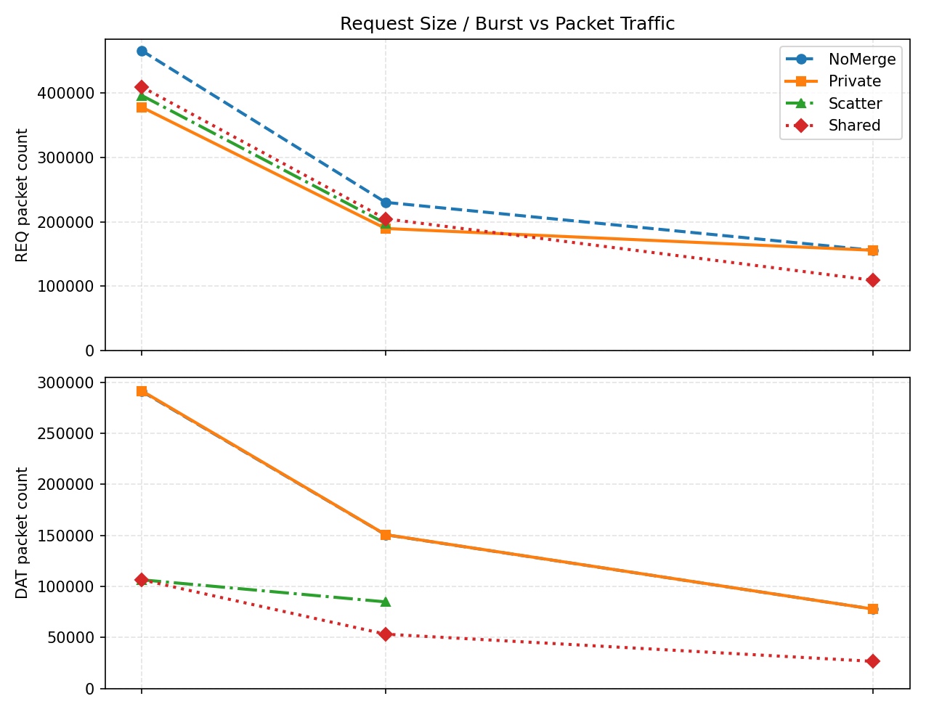
流量分析：传输次数与数据复用
22
配置命中率0%，每核并发128。图中包数为逐链路累计传输次数，包含多跳和绕行。
大请求减少REQ累计传输次数
NoMerge的REQ累计传输次数由46.59万降至15.56万，体现请求粒度与网络路径的共同影响。
分段返回降低DAT累计传输次数
128字节请求下，Scatter为10.65万次，NoMerge为29.11万次。比较口径均为逐链路累计。
多播提高每份数据的有效利用
Shared在512字节请求下：
有效带宽890.04字节/周期，
物理DAT带宽222.51字节/周期。
890.04 ÷ 222.51 = 4.0倍
128
256
512
4倍表示逻辑数据复用，
不表示链路物理带宽增加4倍。
Notes:
【主讲 19】物理流量与共享收益
建议用时：1.5分钟。
这里补充网络内部发生了什么。请求变大之后，在相同测试任务下，需要传输的请求次数减少。Scatter通过共享读取和分段返回，也降低了DAT累计传输次数。但图中次数是逐链路累计，不能直接说事务减少了多少倍。右侧Shared的算例更直观：有效带宽890.04，L2注入的DAT带宽222.51，比值为4。这个4表示一份物理数据平均服务多个逻辑接收者，和把物理链路拓宽4倍是两件不同的事。
依据与来源：
aicore/code/logs/burst_sweep_l2miss_scatter_2026-08-19/burst_sweep_summary.csv

Slide 23
后续工作：SoC ESL校准与同地址冲突专题
23
在当前平台上缩小研究问题，先对齐参考环境，再评估可量化的架构改进。以下为后续计划。
同一事务输入
本模型与SoC ESL
校准基础约束
延迟、带宽、队列
同地址冲突专题
热点读写与Atomic
先对齐
再定位
最后比较方案
请求含义与完成边界
输入流量与配置
统计位置和时间窗口
低负载基础延迟
并发下的吞吐拐点
各模块等待与尾延迟
量化冲突与非热点干扰
参考公开竞品机制
评估收益、状态与资源代价
核侧请求组织、互连调度和存储服务都是候选改进位置。Atomic需要另行补充语义与验证。
Notes:
建议用时：1.5分钟
主管的建议分为两步。第一步是和SoC ESL对齐相同输入、接口语义和观察边界，通过基础延迟与并发扫描找到模型差异。第二步把课题缩小到同地址冲突，先量化热点等待、非热点受影响程度以及尾延迟，再参考公开竞品机制提出候选方案。措施可能落在核侧请求组织、总线调度或存储服务，但需要对照实验支持。Atomic还需要补齐原子性、返回值和顺序约束。本页是后续计划，不代表已经完成校准或Atomic实现。
实现依据：用户提供的主管反馈；当前模型边界。示意图中的请求编号和相对时刻用于解释机制，不是新增实验数据。

Slide 24
工作总结：架构实现与建模经验
24
本阶段在现有事件驱动框架上完成多核总线与存储性能探索模型。
互连设计
H/V拓扑与跨环转发
资源与时序
反压、槽位和串行化
存储侧组织
HA合并与L2分发
我的主要产出
模型实现与功能测试，性能统计及参数扫描，架构、接口和配置文档。
设计中最重要的边界
谁持有数据，什么条件允许推进，何时释放资源。
感谢嘉南哥、晨哥、昊哥的指导与帮助，也感谢大家参与交流。
Notes:
建议用时：1分钟
最后总结一下个人工作。我在现有仿真框架上实现了多核H/V环网及跨环路径，加入容量、仲裁、反压和包级时序约束，并完成HA读合并与L2返回组织。配套工作包括功能测试、性能统计、参数扫描，以及架构、接口和参数文档。通过这次实践，我最深的体会是，架构模型的可信度很大程度上取决于几个边界是否清楚：谁持有数据，什么时候能推进，什么时候可以回收资源。后续希望以SoC ESL校准为基础，把平台用到更具体的架构痛点上。感谢嘉南哥、晨哥和昊哥的指导。
实现依据：原分享版个人工作总结。示意图中的请求编号和相对时刻用于解释机制，不是新增实验数据。

Slide 25
附录A：四种地址模式与共享关系
A1
示意：缓存行512字节，S0～S3代表不同数据范围。图中以128字节分段请求说明共享关系。
独立缓存行
NoMerge
无合并基线
M0：行0
S0
M1：行1
S0
M2：行2
S0
M3：行3
S0
未命中时，128／256／512字节请求
对应4倍／2倍／1倍后端读取量。
独立地址窗口
Private
仅在请求端内部复用
M0窗口
S0、S1…
M1窗口
S0、S1…
M2窗口
S0、S1…
M3窗口
S0、S1…
不同请求端使用独立窗口。
同一端的相邻请求可复用同一缓存行。
同行不同范围
Scatter
一次读取，分段返回
行A
M0@S0、M1@S1
M2@S2、M3@S3
行B
M4@S0、M5@S1
M6@S2、M7@S3
一行数据服务不同范围的请求。请求覆盖整行时，不再有分段空间。
同行相同范围
Shared
相同数据，多播共享
M0、M1…M7
共同访问行A的S0
HA合并同址等待请求，一份物理
DAT数据通过多播服务多个请求端。
地址关系决定能否共享后端读取，以及采用分段返回还是多播分发。
Notes:
【备用页 32】地址模式生成规则
建议用时：2分钟。
本页用于解释实验的地址生成。缓存行512字节，B表示请求字节数。NoMerge每笔访问新缓存行。Private每个请求端拥有独立连续窗口。Scatter按扇区偏移分配同一行的不同范围。Shared让多个请求端访问同一范围。Scatter在B为512字节时没有可拆分的范围，因此现有数据没有512字节Scatter点，不能人为补出一条曲线。
依据与来源：
aicore/code/logs/burst_sweep_l2miss_scatter_2026-08-19/burst_sweep_summary.csv
地址生成细节：m为请求端编号，k为请求序号。NoMerge使用独立基址加512k。Private按请求字节数B推进。Scatter在缓存行内按(m mod (512/B))×B选择偏移。Shared的各端共同使用同一地址范围。

Slide 26
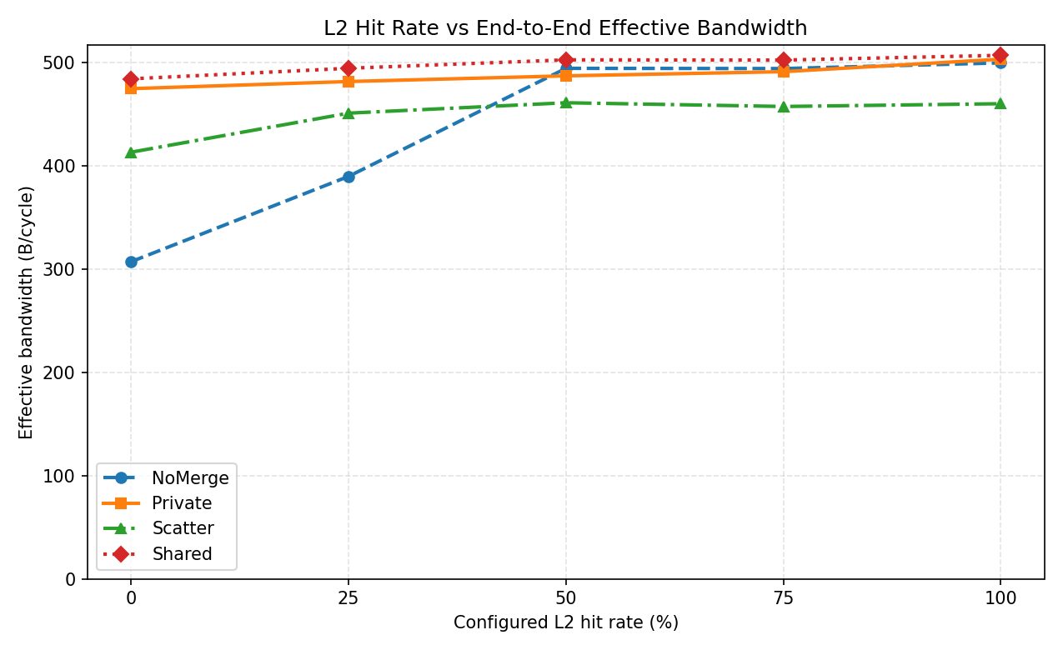
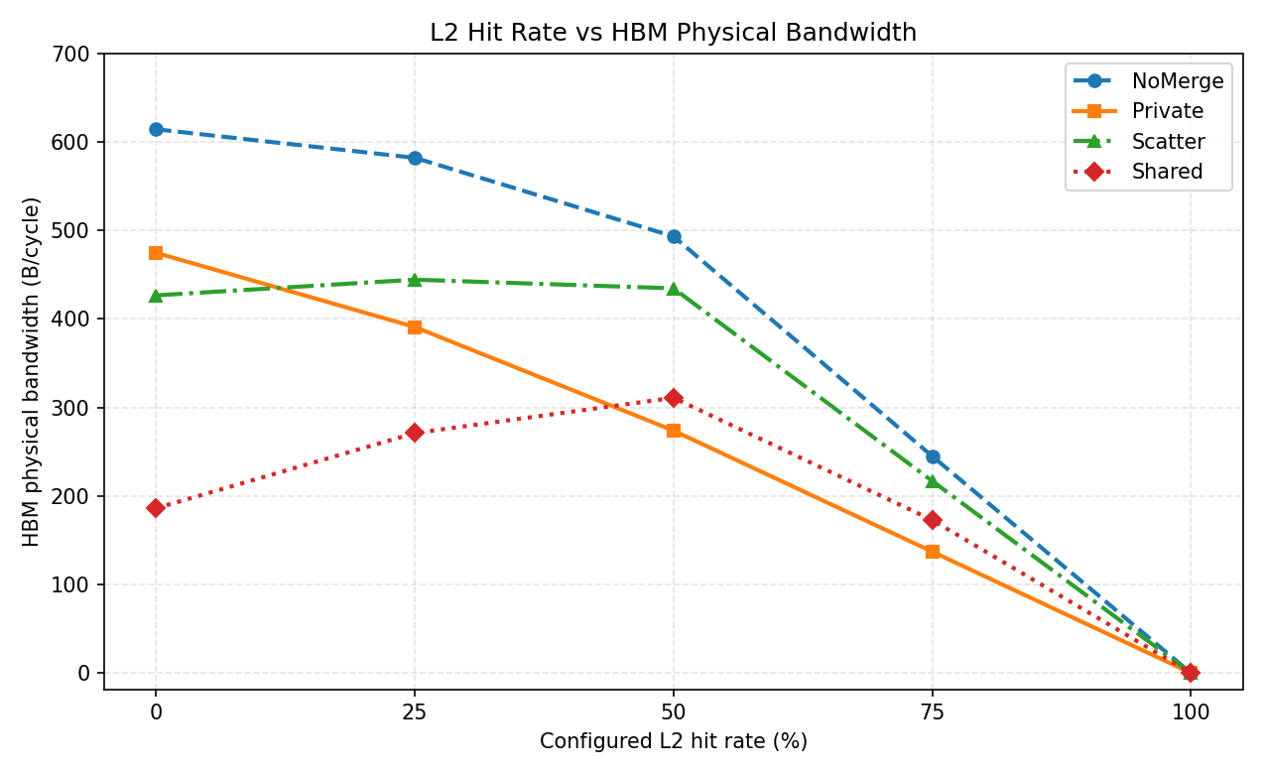
附录B：命中率扫描与吞吐平台
A2
实验条件：请求大小256字节，比较四种地址模式。
端到端有效带宽
HBM物理带宽
NoMerge在约50%后接近平台区间
全命中消除后端读取流量
NoMerge由307提升至约500B/周期。
50%之后继续提高命中率，吞吐收益明显收窄。
100%命中时，各模式的HBM带宽均降为零。
中低命中区间不完全单调，不能仅按命中率线性估算。
分析含义：吞吐进入平台区间后，应结合PMU检查返回路径，不能仅据曲线锁定瓶颈。
Notes:
【主讲 16】命中率扫描
建议用时：2分钟。
先看左图。NoMerge在零命中时约307字节每周期，随着配置命中率增加，吞吐提升到约500。50%以后，继续提高命中率带来的增益已经比较有限。右图说明后端读取确实在全命中时降到了零，但部分中间区间并不单调，因为带宽同时受物理读取量和总完成时间影响。这里得到的是一个排查方向：后端压力下降以后，还应该检查L2输出和返回链路。仅凭这张图，还不能说某条具体链路已经被证明是唯一瓶颈。
依据与来源：
aicore/code/logs/l2_sweep_entries256_plots/l2_sweep_summary.csv

Slide 27
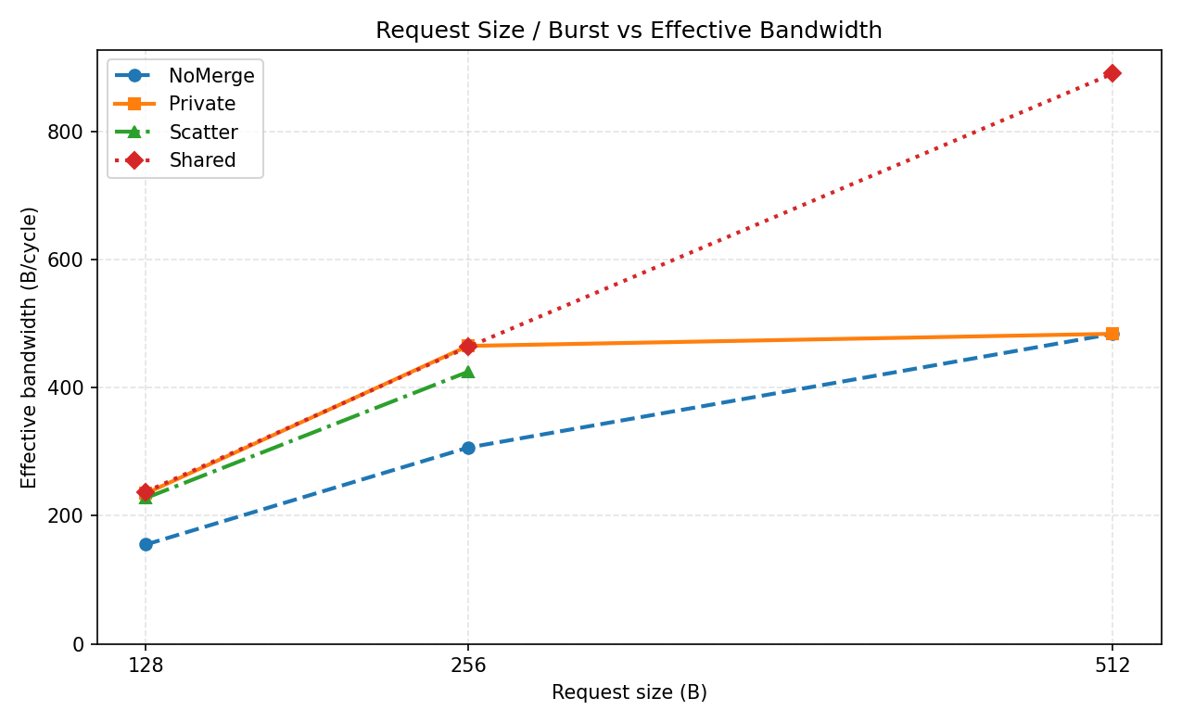
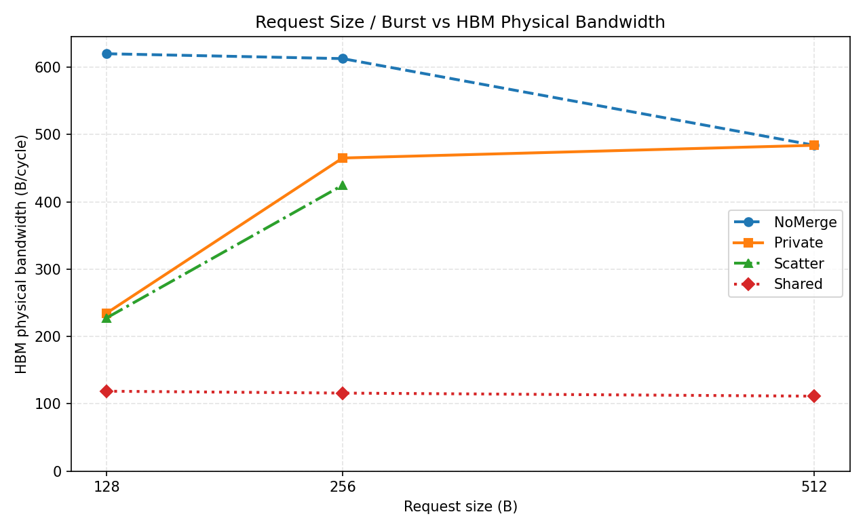
附录C：请求粒度与读取放大
A3
实验条件：L2命中率0%，并发深度128，请求大小为128／256／512字节。
端到端有效带宽
HBM物理带宽
本组连续访问受益于更大请求
整行读取放大逐步收敛
NoMerge随请求增大而提升，512字节时与Private重合。
Shared在512字节时达到890B/周期。
NoMerge的HBM／有效字节比由4倍降至2倍、1倍。
Shared同时维持较低HBM流量和较高有效带宽。
参数含义：结合有效数据范围选择请求大小，稀疏访问还需评估无效搬运与占用时间。
Notes:
【主讲 18】请求大小与数据复用
建议用时：2分钟。
请求大小的影响可以分成两部分。第一部分是读取放大。在缓存行512字节、每次只要128字节而且不能合并时，后端仍读取整行，因此后端字节数是有效字节数的4倍。请求增至256和512字节，这个比例收敛到2倍和1倍。第二部分是共享，Shared在512字节达到较高有效带宽，主要来自多接收端复用。这个结果支持连续数据访问尝试更大粒度，但不能推导出所有访问都应该用大请求。稀疏数据的无效搬运以及大包占用时间，需要另做比较。
依据与来源：
aicore/code/logs/burst_sweep_l2miss_scatter_2026-08-19/burst_sweep_summary.csv

Slide 28
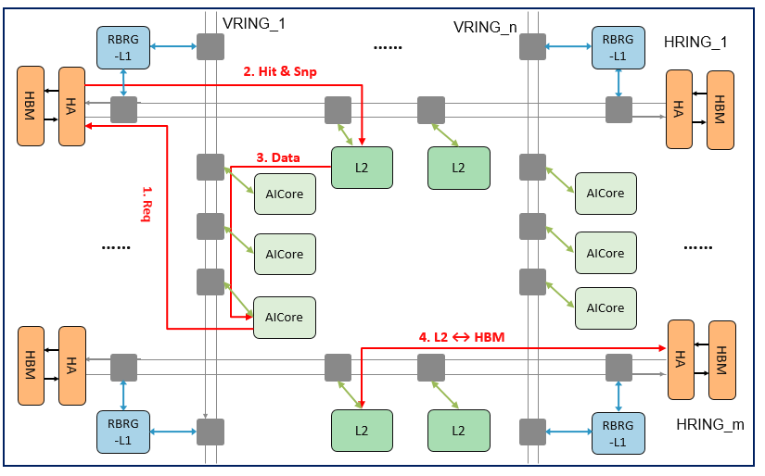
附录D：目标架构与当前模型边界
A4
目标架构
垂直环连接计算核，水平环组织存储访问。
RBRG-L1负责环间连接与路径切换。
图示访问流程
① 请求进入HA／目录。
② Hit & Snp表示目录查询及侦听流程。
③ 命中数据经L2与垂直环返回。
④ 未命中时访问HBM并回填。
当前ESL建模范围
实现H/V互连、读写事务与聚合返回。
L2命中由配置近似，HBM由TmMem抽象。
目录一致性和完整缓存微结构未展开。
图示为多水平环目标方案。当前实验采用多条垂直环接入一条共享水平环，实际拓扑见正文第5页。
Notes:
【备用页 31】目标架构与模型边界
建议用时：2分钟。
本图保留目标架构层次，但不将图中的目录侦听和完整缓存行为表述为本阶段已实现。当前模型使用一条共享水平环，配置命中率和抽象后端。未来扩展更多水平环、目录或缓存微结构，需要根据课题重新定义资源及验证边界。

